Slide 1
Innsparing barnehage
Svar på spørsmål som kom i FSK knytt til 2-tertial

Slide 2
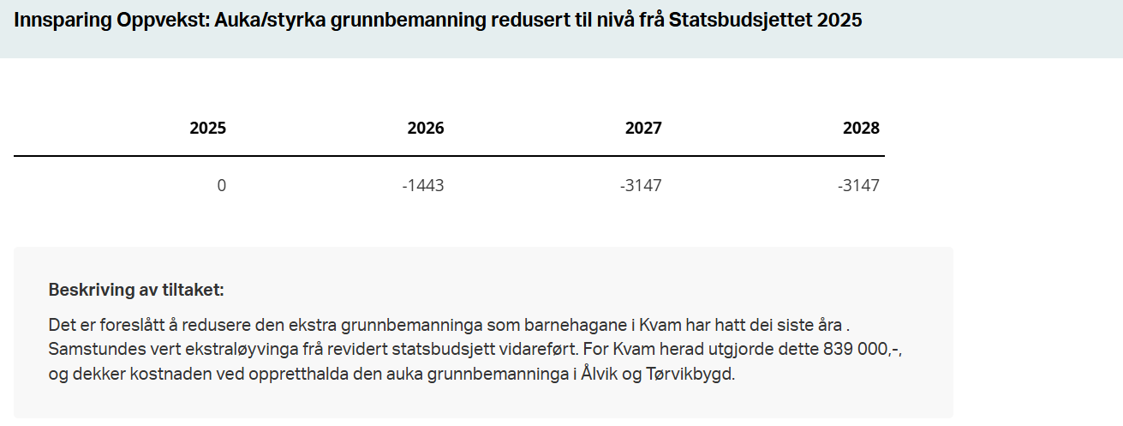
Spørsmål i FSK: Kva betyr denne linja?

Slide 3
1.tertial- vart oppdaga ein feil
Dette la rådmannen fram i 1.tertial:
Vart oppdaga for seint at det var lagt inn feil talgrunnlag i tertialen. Tala som ligg i forslaget viser kva det kostar med styrka grunnbemanning i Ålvik og Tørvikbygd og ikkje kva heradet sparer om ein reduserer auka grunnbemanning i dei andre barnehagane.

Slide 4
Vedtekne innsparingar barnehage
Eit barnehageopptak
er iverksett og innsparingskravet vert nådd for 2025/26 – kva innsparinga vert i økonomiplanperioden kjem an på kor mange barn det er som har lovfesta rett kvart år.
Ikkje søskenmoderasjon mellom barnehage og SFO
Er iverksett
Redusera tal lærlingar
Er iverksett
Stengt 4 veker om sommaren + jul og påskedagane
Er iverksett
Vikarkoordinator redusert frå 1,2 årsverk til 0,6 årsverk
Vert iverksett frå aug 2026
Redusera barnehageramma(I FSK opplyst oppvekstsjef om at dette var delvis innfridd. Det er feil)
Ikkje iverksett
Redusera styrka grunnbemanning – 255 000 frå 2027( HST 057/25)
- Ikkje iverksett

Slide 5
Vedtekne innsparingar barnehage - tal

Slide 6
Lovverk og rammene
Barnehagelova
§ 16.Rett til plass i barnehage
§ 26.Grunnbemanning
§ 31.Rett til spesialpedagogisk hjelp
Nasjonale satsingar gjennom statsbudsjettet
Opphaveleg statsbudsjett for 2025 – 250 millionar av frie inntekter er grunngjeve med behov for styrka bemanninga i barnehagane ( 380.000 kr for Kvam)
Vedteke statsbudsjett for 2025 – auke på 550 millionar i frie inntekter til auka bemanning i barnehage (840.000 kr for Kvam)
Revidert nasjonalbudsjett – 200 millionar til toppa bemanning i barnehage (300.000 kr for Kvam), her vil det nasjonalt kome tildelingsmodell ut frå størrelsen på barnehagane.

Slide 7
Bemanning ut over lovkrav i dei kommunale barnehage
Styrka grunnbemanning med 6,15 årsverk
Vikarkoordinator opphaveleg 1,2 årsverk – redusert til 0,6 årsverk frå 2026.
Spesialpedagogar ute i barnehagane - 4 årsverk
Vedtak om spesialpedagogisk hjelp(lovkrav) – om lag 1 årsverk.

Slide 8
Framlegg i 2 tertial
Styrka grunnbemanning redusert til nivå frå Statsbudsjettet 2025.
Reduksjon i 2026 på kr 1.443.425 og på kr 3.146.706 i 2027 og 2028
Denne reduksjonen er sett saman av 2 delar
Innfri innsparingskravet om kutt i barnehageramma med kr 660.000 i 2026 og 2027 og med kr 1.160.000 i 2028
Auka reduksjon i styrka grunnbemanninga som følgje av Kvam herad sin økonomiske situasjon med kr 783.425 i 2026, kr 2.486.706 i 2027 og kr 1.986.706 i 2028

Slide 9
Bemanning ut over lovkrav i barnehage, etter framlagt innsparing 2. terital
Styrka grunnbemanning med 1,15 årsverk
kostnad 840.000 dekka av statsbudsjettet, resten av styrkinga gitt i statsbudsjettet/revidert nasjonalbudsjett går til å del finansiera vikarkoordinator og spesialpedagogar
Vikarkoordinator 0,6 årsverk
Spesialpedagogar ute i barnehagane 4 årsverk
om lag 1 årsverk er knytt til rett til spesialpedagogisk hjelp (§31)

